Slide 2
AVANCE ORGANIZACIÓN DE
ARCHIVOS DE GESTIÓN

Slide 3
Centralización de archivos 80%
Personal Idóneo (Ley 1409 de 2010)
Espacios de almacenamiento adecuados
ACCIONES GESTION DOCUMENTAL
Capacitación al personal de la entidad

Slide 4
VICEPRESIDENCIA DE ESTRUCTURACIÓN
Inventario de archivo 100% - son 94 metros lineales de documentación- no incluye planos
Centralización y control de documentos
Normalización en la entrega de estudios
Documentos empacados y rotulados
Transferencias documentales realizadas

Slide 5
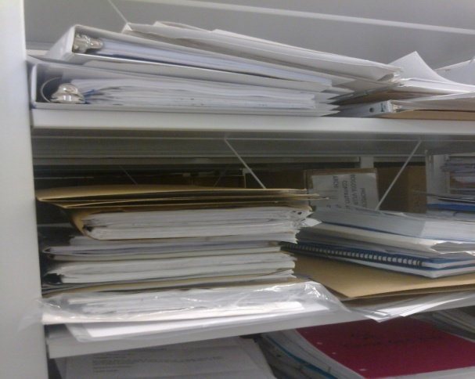
VICEPRESIDENCIA DE GESTIÓN
CONTRACTUAL Y VICEPRESIDENCIA EJECUTIVA
Inventario de archivo 95%
Centralización 100%
Mejora transferencias documentos generados en los Grupos aún varios pendientes
Nuevos contratos pendientes por falta de entregas del Grupo de Contratación.

Slide 6
VICEPRESIDENCIA DE GESTIÓN
CONTRACTUAL –GIT ESTRATEGIA CONTRACTUAL PERMISOS Y MODIFICACIONES
Inventario de archivo 75%
Centralización 100%
Pendiente transferencia documental faltan actas de finalización de obras en varios permisos
Se contrato una persona de apoyo por
Volumen documental alto

Slide 7
Entrega de archivos de la Aeronáutica Civil
-Se suspendió la actividad por que los archivos no están organizados
Se han realizado requerimientos al Ministerio de
Transporte como cabeza de sector y a la Aeronáutica Civil para dar cumplimiento al Decreto 029 de 2015

Slide 8
VICEPRESIDENCIA DE PLANEACIÓN RIESGOS Y ENTORNO
Inventario de archivo 100%
Suspendida la Centralización y control de documentos
Normalización en la entrega de carpetas prediales
Documentos empacados no rotulados
Es necesario más apoyo al archivista asignado por parte de la VPRE
No hubo transferencia documental del GIT Planeación.
Entrega de backups de algunos sistemas de información de la entidad

Slide 9
VICEPRESIDENCIA JURÍDICA
Grupo Defensa Judicial | Grupo Jurídico Predial | Grupos de Asesoría Jurídica | Grupo Contratación
Inventario 100% | Sin inventario | Lo que llega de proyectos (entrada) se archiva en cada contrato | Contrató dos técnicos en archivo, inventario en 40%
Centralización 0% | Centralización 0% | Conceptos clasificados -no están archivados | Comenzó entregas al archivo de CC ni CI
Transf. Realizadas 10% |  | Asunto no describe el concepto | Archivo en condiciones no normalizadas
Documentos empacados y rotulados | Numeración de resoluciones repetida se corrigió con la centralización de la numeración |  | Mediano Cumplimiento de la Acuerdo 05 de 2013 AGN
Espacio insuficiente

Slide 10
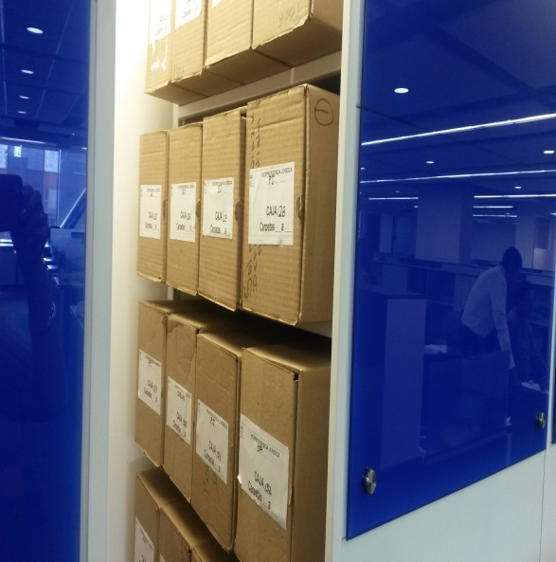
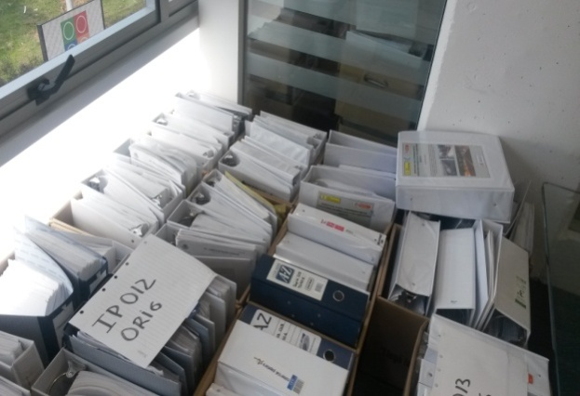
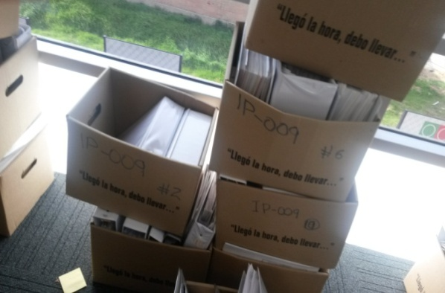
VICEPRESIDENCIA JURÍDICA
Defensa Judicial Contratación

Slide 11
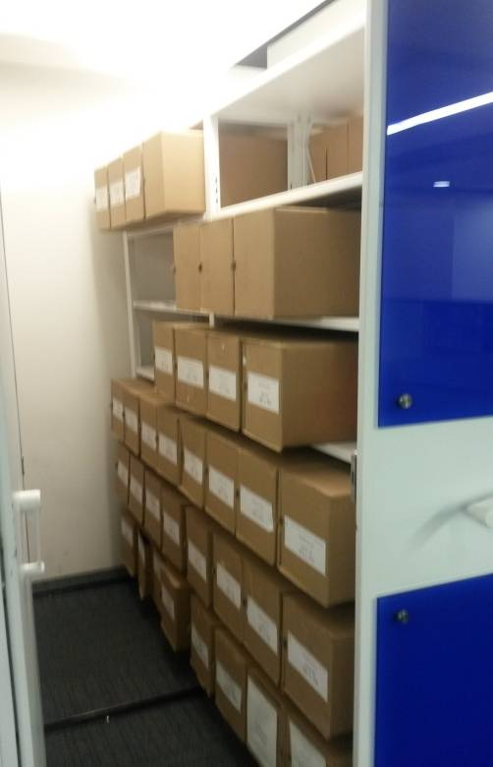
VICEPRESIDENCIA ADMINISTRATIVA Y FINANCIERA
Inventario de archivo 100%
Control archivo de contratos – hoja de control
Control numeración de contratos
Hoja de control Historias laborales
Se independizó el archivo Historias Laborales
Control de numeración de resoluciones
Transferencias documentales realizadas

Slide 12
SISTEMA DE GESTIÓN DOCUMENTAL ORFEO
Desarrollado lo necesario para que los documentos puedan radicarse y firmarse digitalmente en formato pdf/a , también la elaboración de manual de usuario y la capacitación para su uso(Falta definir VoBo en la firma de los documentos.)
Digitalización en formato PDF/A
Solicitado por el grupo de atención al ciudadano: Para las encuestas de percepción de usuarios, modificar la calificación así:
a. Oportuno, claro, de fondo y notificado……………………… 3 puntos
b. Oportuno, ( no) claro, no completo o de fondo y notificado…………….2 puntos
c. No oportuno, no claro, incompleto (completo) , no de fondo (de fondo) y sin notificar…………..1 punto
Solicitud de control interno: En el reporte 19. Reporte Radicación de Entrada Para Seguimiento Control Interno, adicionar las columnas dependencia anterior y usuario anterior.
Permitir modificar el campo de anexos en los borradores.
Permitir consultar los radicados que un usuario generó así estén en un nivel de usuario más alto.
Solicitado por Vicepresidencia de planeación: Permitir al Vicepresidente ver las estadísticas de los grupos que hacen parte de su vicepresidencia.
Solicitud de Archivo: al archivar un radicado físicamente, permitir desmarcar todos los radicados de una vez.
Solicitado por el grupo de atención al ciudadano: Inactivar la funcionalidad DOCUMENTO Anexo/Asociado de la sección Información general.
Solicitado por archivo y correspondencia: Permitir regenerar un radicado que se generó por borrador.
Analizar, diseñar y desarrollar una técnica más amigable y eficiente para archivar los radicados en la opción búsqueda básica.
Desarrollo que permite el trámite en línea de permisos de ocupación temporal de carreteras y férreo.

Slide 13
TABLA DE RETENCION DOCUMENTAL
Avance 95% para la actualización
Recopilación actos administrativos
Recopilación de funciones y procedimientos
Análisis
Entrevistas

Slide 14
Otras actividades realizadas
Se realizó el registro y radicación de 877.002 comunicaciones de entrada, 316.071 comunicaciones de salida, 156.293 memorandos internos.
Se realizó el inventario documental de 1.582 medios magnéticos y se migró a disco Duro 2000 archivos que se encontraban en CDS y DVDS
Se elaboró la propuesta de manejo de correos electrónicos oficiales.
Se realizó capacitación a 93 personas de la entidad, sobre procesos de archivo y manejo del Sistema de Gestión Documental Orfeo.
Se elaboró la presentación para capacitación por medios electrónicos sobre el manejo del sistema de gestión documental Orfeo y procesos de archivo
Se atendieron 8.648 consultas de archivo.
Se ejecutó el contrató del servicio de bodegaje de archivo y elaboración de hoja de control de carpetas que fueron entregadas por el Instituto Nacional de Vías que se encontraban desorganizadas.
Se realizó la organización de 12.500 planos de los contratos de concesión
Se elaboró y aprobó el Programa de Gestión Documental de la Entidad.

